Slide 1
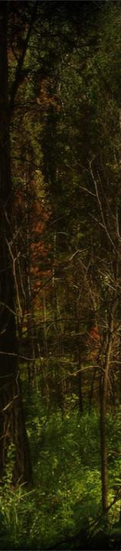
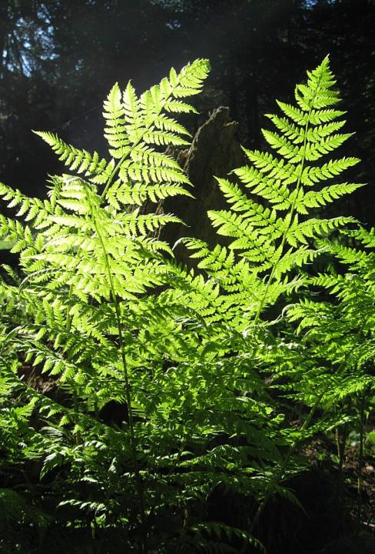
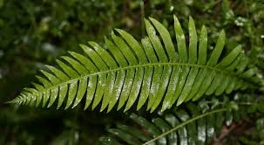
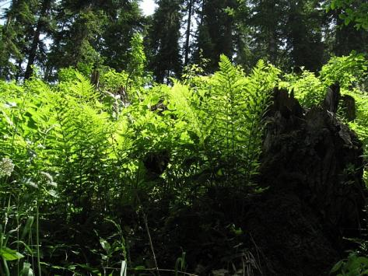
Папоротники
Учитель биологии МБОУ «Лицей №1» г. Тулы
Белякова Александра Анатольевна

Slide 2
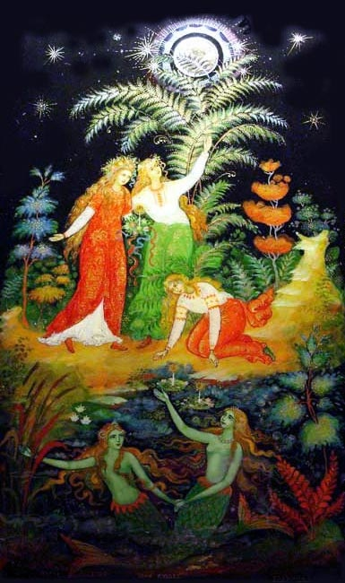
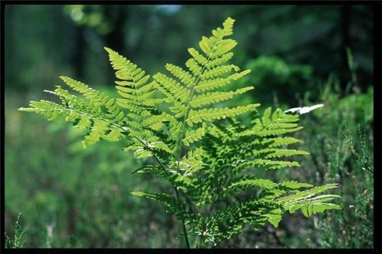
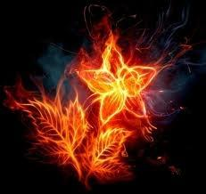
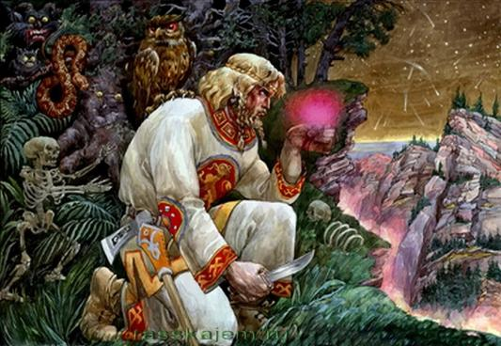

Иван Купала

Slide 3
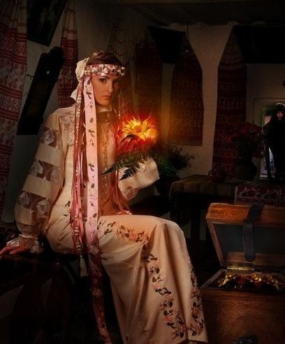

Вечер накануне Ивана Купала
(Н.В. Гоголь)
«Глядь, краснеет маленькая цветочная почка и, как будто живая, движется. В самом деле, чудно! Движется и становится все больше, больше и краснеет, как горячий уголь. Вспыхнула звездочка, что-то тихо затрещало, и цветок развернулся перед его очами, словно пламя, осветив и другие около себя.»
Почему же
так и не
посчастливилось
ботаникам найти
чудесный цветок?

Slide 4
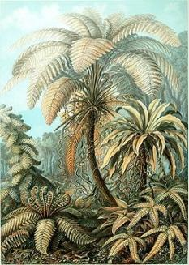
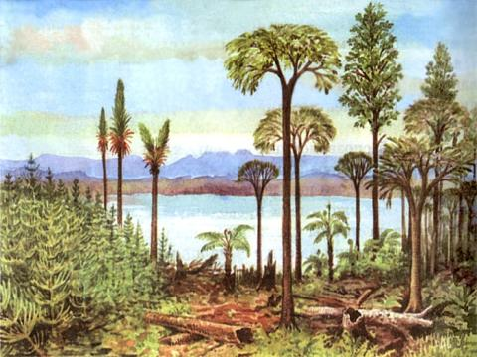
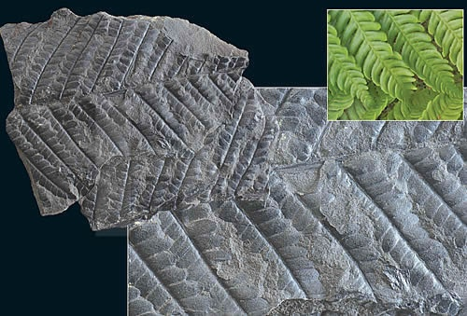
Происхождение
Произошли от псилофитов.
Что это за растения?
Иллюстрация из книги «Kunstformen der Natur» Эрнста Геккеля (1904).

Slide 5
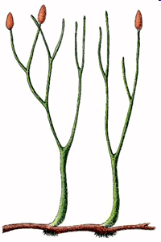
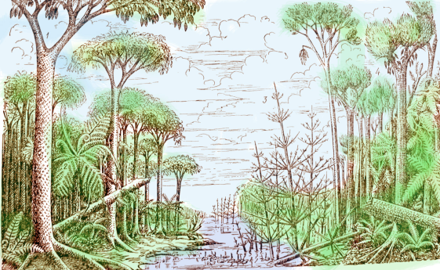
Папоротникообразные наивысшего расцвета достигли в каменноугольный период. На рис. изображен ландшафт леса того времени. Гигантские древние папоротники, древовидные хвощи и плауны сигиллярии с узорной корой обвивались папоротникообразными лианами. Подлесок составляли травянистые формы папоротникообразных. Деревья достигали 30—4ом высоты и более 2 м толщины.

Slide 6
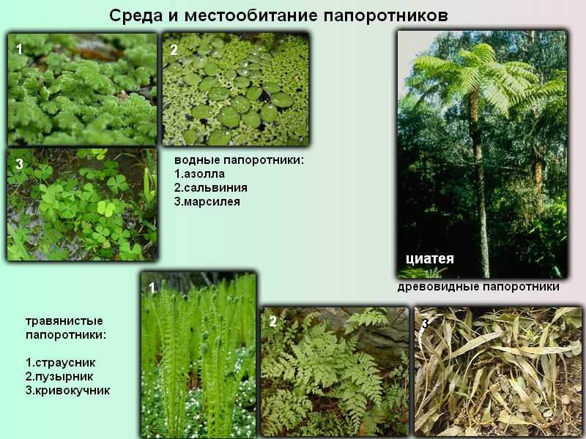

Slide 7
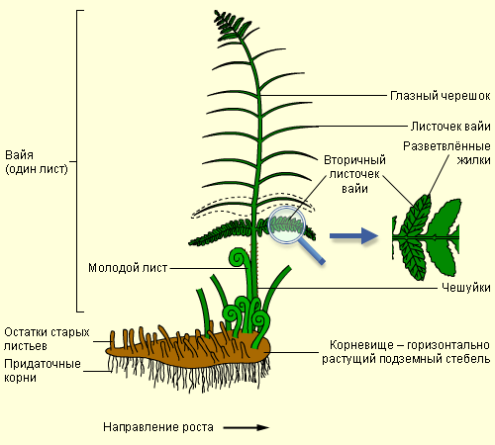
Строение
Работа с учебником (стр. 77-78)
Папоротниковидные – отдел высших растений, известный с девона. В отличие от моховидных папоротники имеют проводящую ткань, доставляющую воду и питательные вещества ко всем органам. У папоротников есть хорошо развитые листья и стебель, у многих - корневище (с придаточными корнями), однако нет ни цветков, ни семян.
1. Каковы особенности строения папоротника?
2. Сравните папоротники с мхами. Найдите признаки сходства и различия.
3. Обоснуйте принадлежность папоротников к высшим растениям.

Slide 8
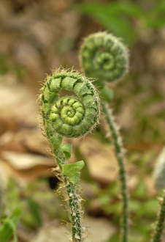
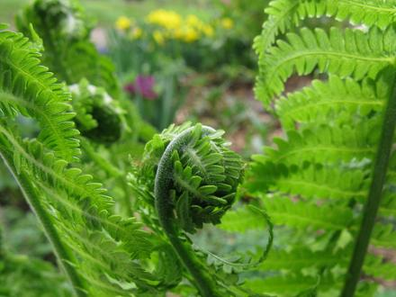
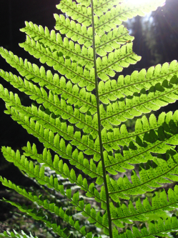
Лист папоротника – вайя
Какие функции совмещает лист папоротника?
фотосинтеза и спороношения

Slide 9
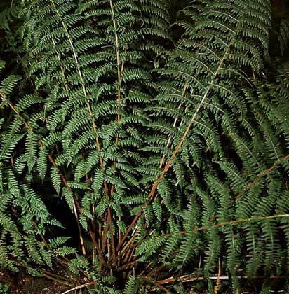
Спорофит
Спорофит - всем известное зеленое растение - образует спорангии, часто выглядящие как красновато-бурые бугорки на нижней стороне обычных листьев или на специализированных листьях (спорофиллах). Спорангии рассеивают тысячи спор, каждая из которых в благоприятных условиях прорастает в гаметофит.
КОЧЕДЫЖНИК ЖЕНСКИЙ - один из самых обычных папоротников в лесах умеренной зоны.

Slide 10
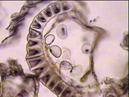
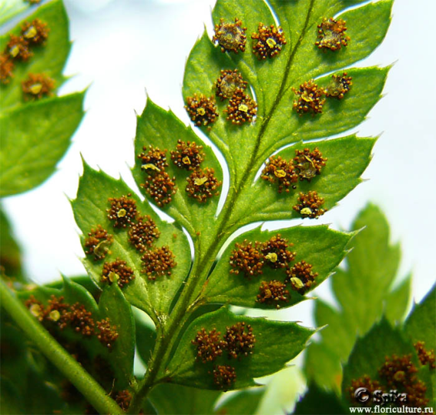
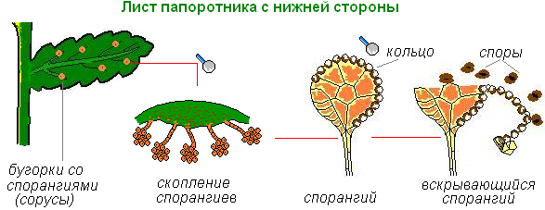
Споры
На нижней стороне листа созревают споры, иногда собранные в группы – сорусы.

Slide 11
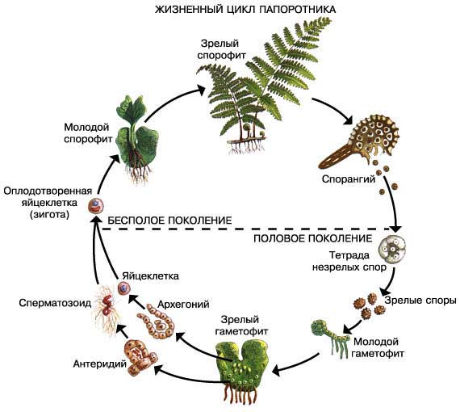
Жизненный цикл
Спорофит
Гаметофит
Работа с учебником (стр. 196-197)

Slide 12
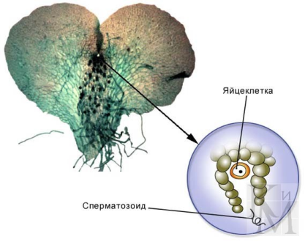
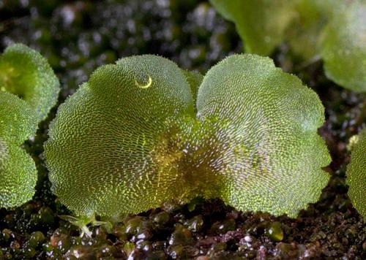
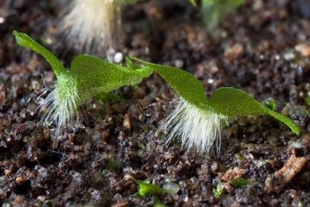
Гаметофит
Гаметофит, называемый заростком - тонкая зеленая пластинка диаметром обычно ок. 6 мм.
На нем развиваются мужские и женские половые органы - антеридии и архегонии. Когда они созревают, сперматозоиды из антеридиев плывут по покрывающей заросток пленке воды в архегонии и оплодотворяют здесь яйцеклетки. Из зиготы образуется новый спорофит.

Slide 13
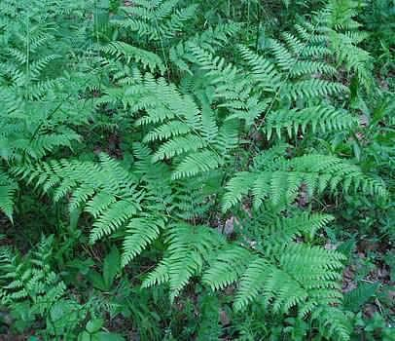
Разнообразие папоротников
Орляк обыкновенный

Slide 14
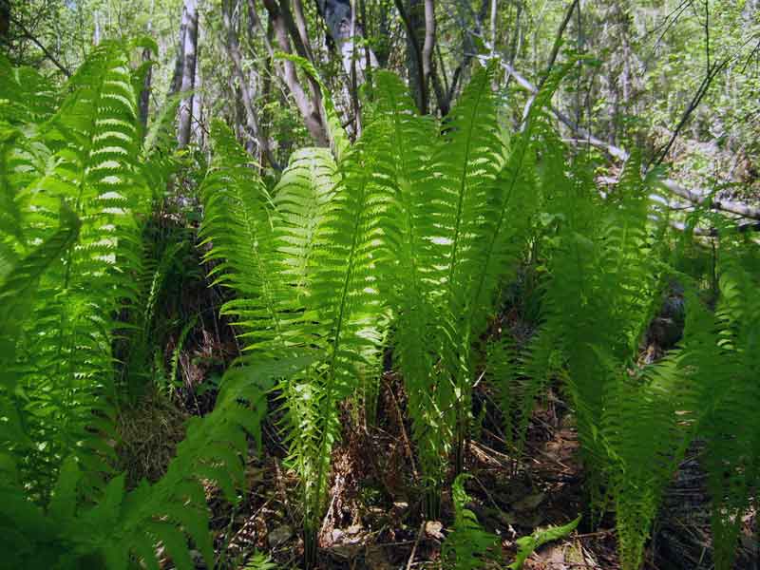
Страусник обыкновенный

Slide 15
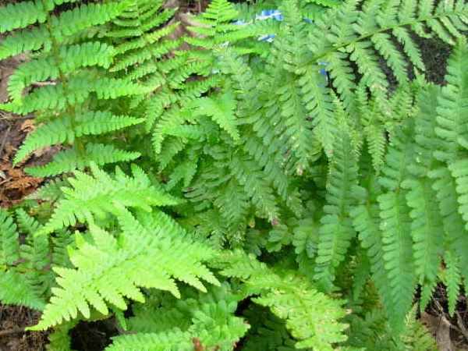
Щитовник мужской

Slide 16
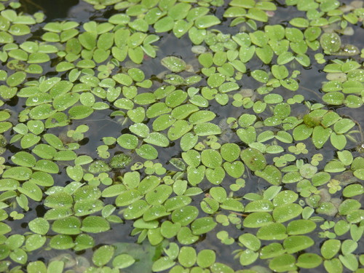
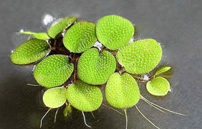
Сальвиния ушковидная

Slide 17
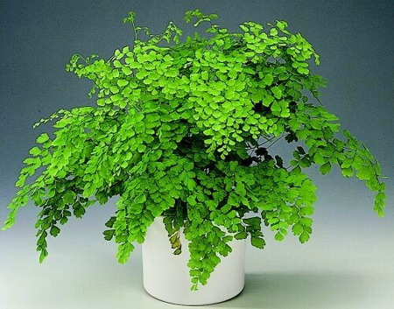
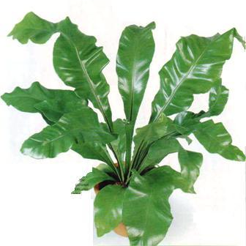
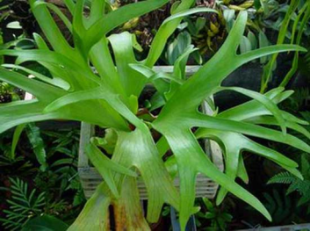
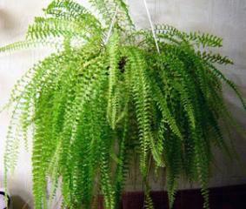
Декоративные папоротники
Адиантум
Асплениум
Платицериум
Нефролепис

Slide 18
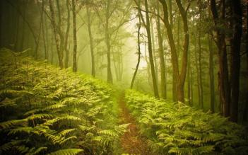
Значение папоротников в природе и жизни человека
В природе
В жизни человека
Образуют среду обитания для других организмов
Являются звеном в цепи питания
Источник кислорода
Зарастание водоемов
Многие папоротники используют в медицине.
Являются своеобразными зелеными удобрениями
Употребляются в пищу
Декоративные растения
Части листа папоротников используются для различных поделок.
Каменный уголь, образовавшийся из отмерших древовидных папоротников

Slide 19
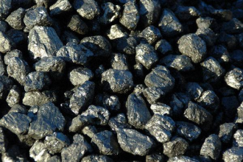
Использование каменного угля человеком
1. источник энергии
2. химическое сырьё для получения пластмасс, тканей, смол
3. краски, красители
4. взрывчатые вещества
5. вещества, используемые в парфюмерной промышленности
6. кокс
7. смазочные масла
8. лекарства

Slide 20
Закрепление
Заполните пропуски в тексте, используя полученные знания:
Папоротники произошли от потомков _______________________ и представляют собой одну из древних групп ___________________ растений.
В настоящее время отдел Папоротниковидные насчитывает более __________ видов.
Они растут как на __________ , так и в ___________________________. В жизненном цикле чередуются _______________________ и _______________________ поколения.
Употребляют в _____________. Применяют в ______________, для изготовления лекарств.
Выращивают в домах, как __________________ растение.
Образуют залежи ____________________ угля.

Slide 21
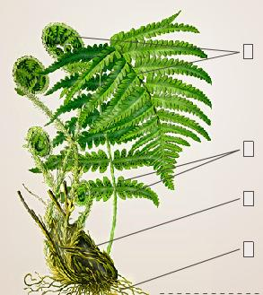
Закрепление
Определите основные элементы строения папоротника. Поместите их названия на правильные места, проверь их мышкой.
1
2
3
4
корни
корневище
вайи
сорусы

Slide 22
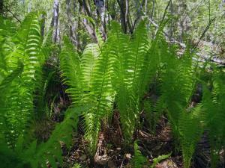

Закрепление
Соотнесите изображения папоротников с их названиями:
Сальвиния
Адиантум
Страусник

Slide 23
Готовимся к ЕГЭ
В чем проявляется усложнение папоротников по сравнению с мхами? Приведите не менее трех признаков.
- У папоротников появились корни.
- У папоротников, в отличие от мхов, сформировалась развитая проводящая ткань.
- В цикле развития папоротников бесполое поколение (спорофит) преобладает над половым (гаметофитом), который представлен заростком.

Slide 24
Готовимся к ЕГЭ
Найдите ошибки в приведенном тексте. Укажите номера предложений, в которых они допущены, объясните их.
Папоротники растут только в тропических лесах.
2) Они закрепляются в почве только корневищами.
3) В жизненном цикле папоротников преобладает спорофит – бесполое оплодотворение.
4) Гаметы у папоротников образуются в сорусах со спорами.
5) Для оплодотворения папоротников необходима вода.
6) После оплодотворения из зиготы вырастает молодой гаметофит – заросток.
7) После отмирания заростка развивается новое листостебельное растение.
1
2
3
4
5
6
7

Slide 25
Готовимся к ЕГЭ
Найдите ошибки в приведенном тексте. Укажите номера предложений, в которых они допущены, объясните их.
Папоротники – древние споровые растения.
Из споры у них развивается заросток.
Заросток папоротников не содержит хлорофилла.
Он питается за счет питательных веществ, запасенных в споре.
Папоротники цветут один раз в году.
1
2
3
4
5

Slide 26
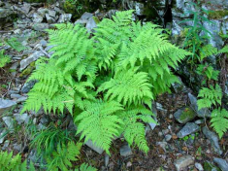
Кроссворд
з
к
1. Вымершие растения, от которых произошли современные папоротники.
з
и
о
5. Гаметофит папоротника.
2. Лист папоротника.
4. Скопление спор на нижней стороне листа.
6. Образуется в результате оплодотворения яйцеклетки.
3. Клетки , с помощью которых осуществляется бесполое размножение.
в
с
с
а
г
с
р
ц
п
а
п
о
р
о
т
н
и
к
7. Название папоротника, занесенного в Красную книгу.
с
й
о
р
о
т
р
е
а
о
8. Видоизмененный подземный побег.
9. Современный древовидный папоротник.
и
я
р
у
с
а
а
в
т
р
10. Органы прикрепления.
л
а
с
т
у
и
е
н
о
о
с
щ
я
и
ф
к
н
е
и
и
т
к

Slide 27
Домашнее задание
Учебник: §15; стр. 196-197.
Выполнить лабораторную работу «Изучение внешнего строения папоротника Строение папоротника». http://www.virtulab.net/index.php?option=com_content&view=article&id=151:2009-08-23-11-37-20&catid=42:7&Itemid=103
В рабочей тетради выполнить задание № 5о (с.60) и вписать вывод лабораторной работы.

Slide 28
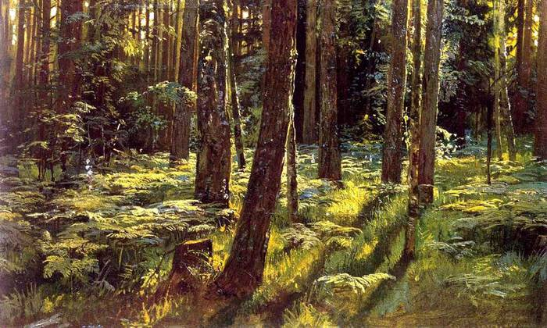
Папоротник на картинах
великих художников
Шишкин И.И. «Папоротники в лесу»

Slide 29
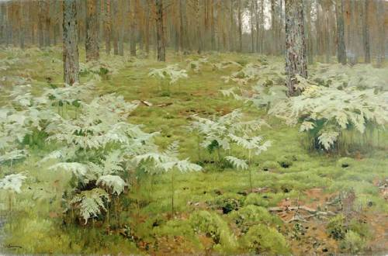
Папоротник на картинах
великих художников
Левитан И.И. «Папоротники в бору»

Slide 30
Используемые источники
http://sbio.info/page.php?id=11861
http://ru.wikipedia.org/wiki/Папоротниковидные
http://biouroki.ru/material/plants/paporotnik.html
http://gardenx.ru/paporotniki_uhod.html
http://dic.academic.ru/dic.nsf/enc_colier/6907/
http://www.bibliotekar.ru/rusShishkin/6.htm
http://ru.wikipedia.org/wiki/Кочедыжник_женский
http://ru.wikipedia.org/wiki/Щитовник_мужской
http://ru.wikipedia.org/wiki/Адиантум
http://www.flonature.ru/plant_asplenium.html
http://ru.wikipedia.org/wiki/Платицериум
http://ru.wikipedia.org/wiki/Сальвиния

